Slide 1
TUULEPARK või TUULETÖÖSTUS
MTÜ Looduse ja Inimeste Eest OTRK „Tuuletööstuse pahupoolest“ (24.04.2025)

Slide 2
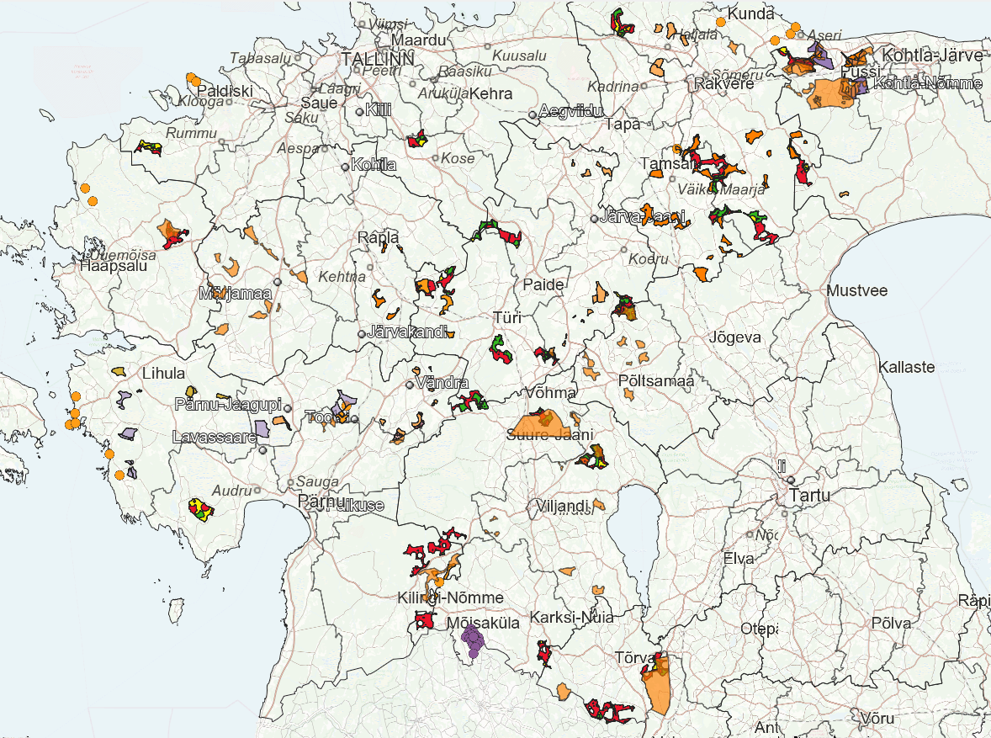
Planeeringutes
25? KOVi
Kaardil:
22 valla osalised tuuletööstuse alad;
riiklikud alad (RePower)

Slide 3
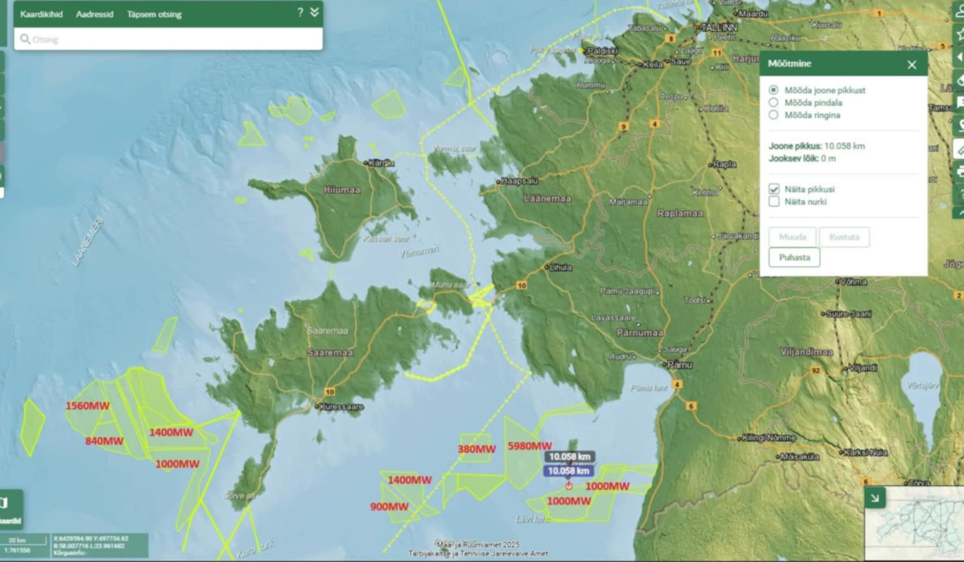

Slide 4
Kui palju planeeritakse?
2850 MW ENMAK 2035 maismaatuuletööstuse eesmärk Eestis aastaks 2030 hinnanguliselt
6300 MW Planeeringute koguvõimsus seisuga märts 2024
1100 MW RePower (riigi poolt valitud alad)
Keskkonnaportaal:
694 MW Olemasolev võimsus
1859 MW Detailplaneeringutesse ja ehitusetappi jõudnud planeeringud
3880 MW ARENDAJATE arvates potentsiaalselt realiseeruv võimsus
15 000 MW Meretuulealad (Maa-amet, TTJA hoonestusload)
1599 MW Kõikide aegade tiputarbimisvõimsus (4. jaanuar 2024)
950 MW Keskmine tarbimisvõimsus

Slide 5
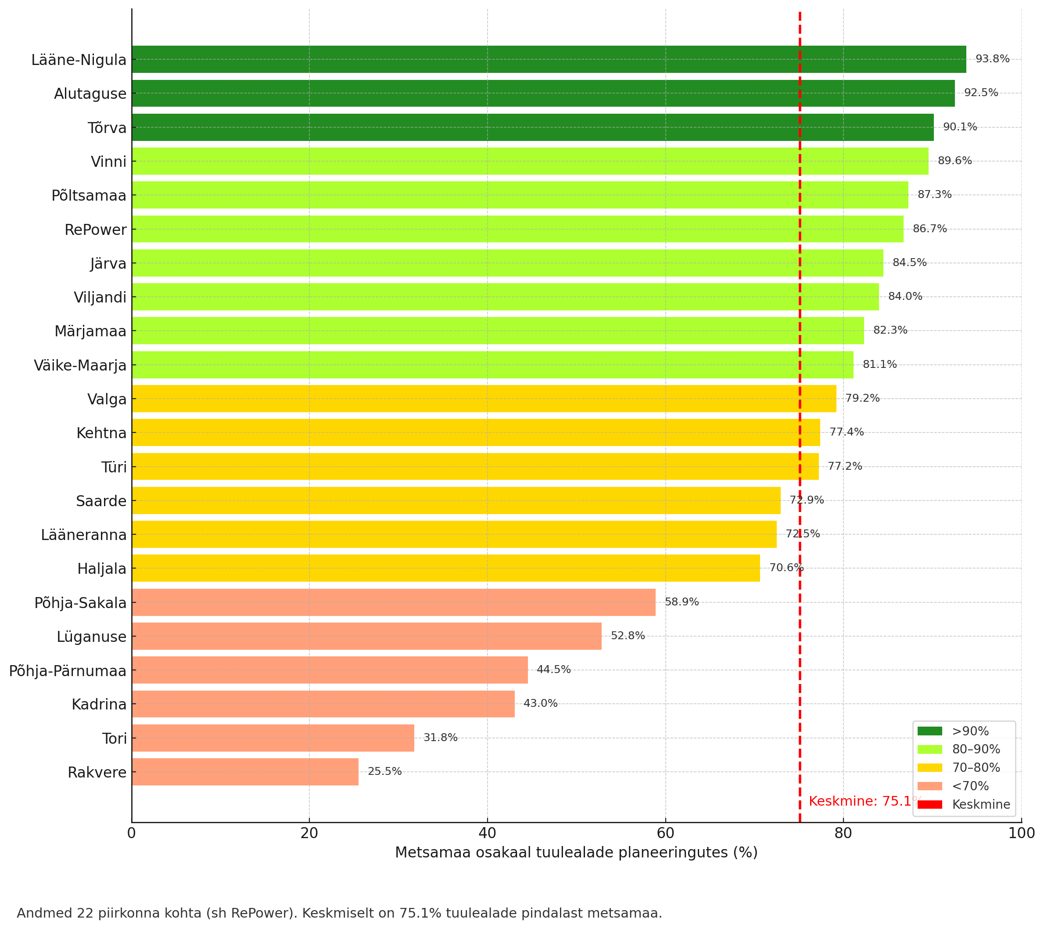
Tuulealade planeeringud valdades (koos RePoweriga)
Keskmine metsamaa osakaal tuulealadel 75,10%
Planeeringud rohevõrgustiku
tuumalades ja rohekoridorides
* MTÜ Looduse ja Inimeste Eest teada olevad planeeringud koos metsamaa osakaaluga

Slide 6
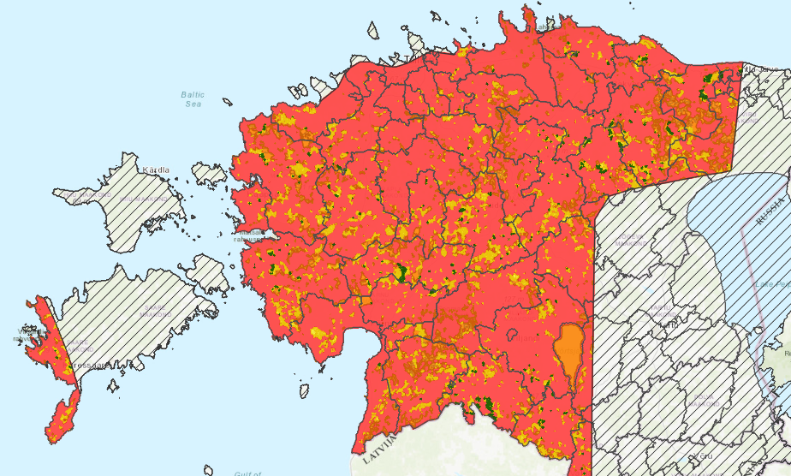
Kaitsealuste lindude puhvertsoonide vähendamine/eiramine
MLA, KAUR 2022 algne kaardistus

Slide 7
Mõjuhindajate soovitusi ja väljavõtteid:
teravili asendada rapsi või rohumaaga;
hüvitusalad võõrale metsamaale;
tuulikute seiskamine:
* läheneb lind/nahkhiir, samuti rändeperiood
* esineb ebasobiv varjutus
* toimub saagikoristus
d) kui asukohapõhine eksperthinnang ei sobi, hakatakse seda sobivaks muutma
Näited:
Liivi lahe merepargi KMH: „Tuulikute paigutumine meremaastikku pigem mitmekesistab vaadeldavat maastikku.“
Põhja-Pärnumaa EP KSH: „…kaaluda sellise leevendusmeetme rakendamist nagu tuulikute ajutine seiskamine saagikoristuse ajal (ajal, mil saagikoristuse masin põllul otseselt tegeleb saagikoristusega).”
Märjamaa EP KSH programm: „Keskmine tuule kiirus kasvab ligi 18%.“
Saarde KSH 2020 „…negatiivne mõju avaldub valdavalt peale tuulepargi arendamisest teatamist ja enne selle valmimist. Peale tuulepargi valmimist uuringu kohaselt hinnad tõusid vähemalt eelnevale tasemele…“

Slide 8
Kinnisvara (ei kajastu müümata jäänud kinnisvara, uuringud madalamate tuugenitega)
STT info.fi
Riik | 0–2 km | 2–4 km | 5–8 / 8–14 km | Uuringu kirjeldus | Allikas
Soome | 0 | 0 | 0 | 1134 tehingut 6 omavalitsuses (2012–2021). | Suomen Tuulivoimayhdistys
Rootsi | 19–23 | 10–14 | 6–12 | 68 941 tehingut (2013–2018), u. 600 000 tehingut (2005–2018). Mõju ulatus 8 km. | Royal Institute of Technology 2022
Taani (I) | Puudub | Puudub | Puudub | 40% kinnisvaratehingutest. Märkimisväärne negatiivne mõju 3 km kaugusel. Kõrgeim tuulik: 140 m. | Jensen et al. 2018
Taani (II) | 8–12 | Puudub | Puudub | 1,34 milj. tehingut (1992–2019). Arvestatud vahemaad, kõrgust ja vilkumist. | Andersen ja Hener 2022
Holland | 0,7–3,1 | Puudub | Puudub | 70% kinnisvaratehingutest (1985–2011). | Droes ja Koster 2016
Norra | 15–16 | 8–12 | 5–6 | 230 000 tehingut 12 aasta jooksul. | University of Oslo 2023
Prantsusmaa | 20 | Puudub | Puudub | Intervjuud (kinnisvaramaaklerid, notarid, 2019). | Federation Environnement Durable
Prantsusmaa | 1,5 | 1,5 | 0 | Mõju puudub 5 km kaugusel, 2022. | Rohepöörde Organisatsioon Ademe
Saksamaa (I) | 7–23 | Puudub | Puudub | 7 milj. tehingut (hinnapakkumised). Keskmiselt -7,1% 1 km kaugusel; maapiirkonnas -23%. Väheneb 8–9 km kaugusel. | Ruhr Economic Papers # 791, 2019
Saksamaa (II) | 10–17 | Puudub | Puudub | 2100 tehingut. Peamiselt visuaalne mõju. | Sunak & Madlener 2016
Ühendkuningriik (I) | 0 | 0 | 0 | 7 tuuleparki Inglismaal ja Walesis, mõju puudub 5 km kaugusel. | RenewableUK 2014
Ühendkuningriik (II) | 12 | 1,5–3 | Puudub | Vähemalt 20 tuuliku alad vähendavad hindu kuni 8–14 km kaugusel. | London School of Economics 2013

Slide 9
Talumistasu Eestis vs Taani lahendus Näiteks, Taanis on seadusega ette nähtud, et kui kinnisvara väärtus väheneb rohkem kui 1%: a) maksab arendaja kinni hinnavahe; või b) kinnistuomanik saab nõuda kinnistu väljaostmist täishinnaga.

Slide 10
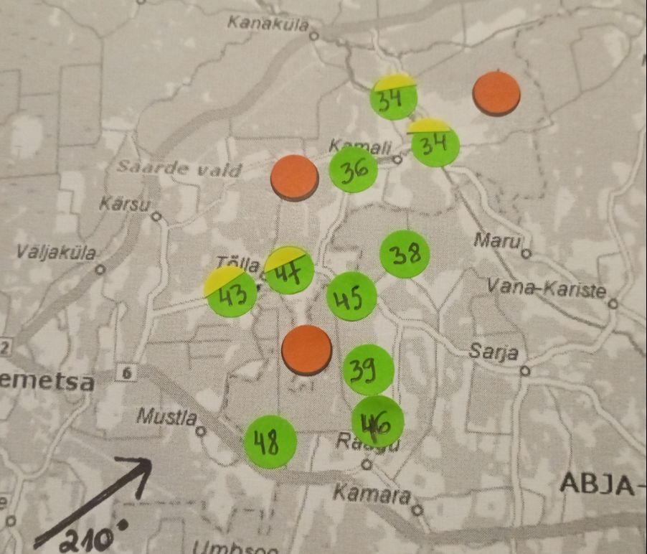
Saardes läbi viidud mõõtmised
Punane - tuulikute ala Roheline - müra mõõtekoht
Number rohelise peal - päevane maksimum tulem Rohelisel kollane katus - infraheli mõõtekoht
Lubatud sihtväärtused:
40 dB(A) öö, 50 dB(A) päev
Terviseamet :
Elektrituulikute paigutus lahendada selliselt, et elamu maa-aladel (elamu maa-aladeks loetakse ka hajaasustuses maatulundusmaadel asuvaid elamute õuealasid) on tagatud tööstusmüra öine sihtväärtus vastavalt keskkonnaministri 16.12.2016 määrusele nr 71.

Slide 11
TÄNAN KUULAMAST!

